Slide 1
Elektrownia wiatrowa

Slide 2
Elektrownia wiatrowa – elektrownia wytwarzająca energię elektryczną przy pomocy generatorów (turbin wiatrowych) napędzanych energią wiatru. Energia elektryczna uzyskana z energii wiatru jest uznawana za ekologicznie czystą, gdyż, pomijając nakłady energetyczne związane z wybudowaniem takiej elektrowni, wytworzenie energii nie pociąga za sobą spalania żadnego paliwa. Praca elektrowni wiatrowych powoduje jednak nietypowe i trudne do oceny oddziaływanie na środowisko.

Slide 3
Typy elektrowni wiatrowych
Elektrownie wiatrowe dzielone są na typy ze względu na zastosowanie (przydomowe lub przemysłowe), moc (mikro, małe i duże) oraz lokalizację (lądowe i morskie). Do zastosowań przydomowych (na potrzeby własne użytkownika) wykorzystywane są mikro- i małe elektrownie. Duże elektrownie przemysłowe są przystosowane do sprzedaży energii.
Mikroelektrownie wiatrowe mają moc do 100 W. Małymi elektrowniami określane są te o mocy od 100 W do 50 kW. Duże elektrownie wiatrowe wytwarzają moc ponad 50 kW.
Przydomową elektrownią wiatrową określany jest zespół urządzeń terenowych służących do wytworzenia i magazynowania energii elektrycznej dla celów jej użycia w jednym lub kilku domach, najczęściej montowany w pobliżu odbiorców energii.

Slide 4
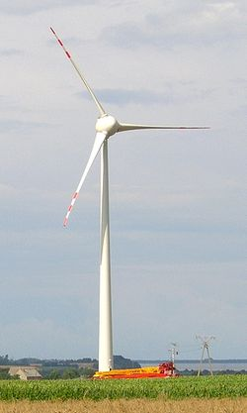
Elektrownia wiatrowa w Pucku

Slide 5
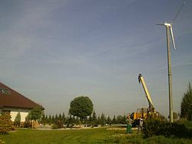
Elektrownia wiatrowa w Żninie

Slide 6
Energetyka wiatrowa w Polsce rozwija się od początku lat 90. XX wieku. Pierwszy wiatrak w Polsce postawiono w 1991 przy wcześniej już istniejącej Elektrowni Wodnej w Żarnowcu. Obecnie w miejscu tym znajduje się farma wiatrowa Lisewo. Pierwszą przemysłową farmą wiatrową w Polsce była farma wiatrowa Barzowice, założona przez Wojciecha Romaniszyna, leżąca w województwie zachodniopomorskim, uruchomiona w kwietniu 2001. Składała się ona z sześciu siłowni o łącznej mocy 5 MW.

Slide 7
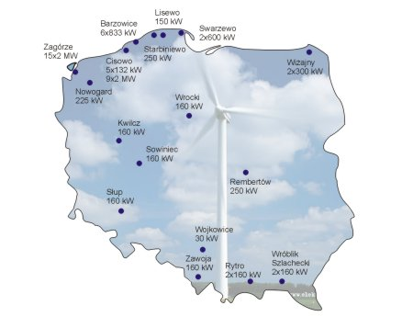

Slide 8
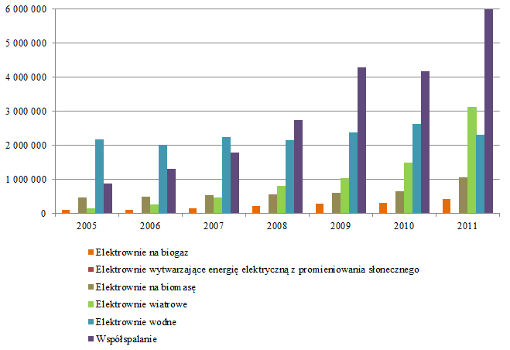
Produkcja energii elektrycznej przez poszczególne technologie OZE w latach 2005 – 2011

Slide 9
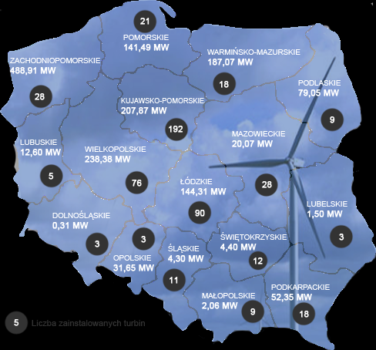

Slide 10
Zalety elektrowni wiatrowej :
-darmowa energia.
-zastępowanie paliw tym źródłem energii
-mało szkodliwa dla środowiska
-możliwość korzystania z nich w szerokiej skali na świecie
-nie emituje zanieczyszczeń do środowiska
-nie pociąga za sobą produkcji odpadów
-obniżanie kosztów produkcji
-rosnące efektywność i sprawność technologii

Slide 11
Wady elektrowni wiatrowej :
-hałas
-deformacja- w pewnym stopniu krajobrazu naturalnego
-duże koszty produkcji i budowy
-duży nakład finansowy
-zapotrzebowanie na wielkie powierzchnie terenu
-ujemny wpływ na ptactwo
-niszczenie naturalnych siedlisk lądowych dla zwierząt i roślin.

Slide 12
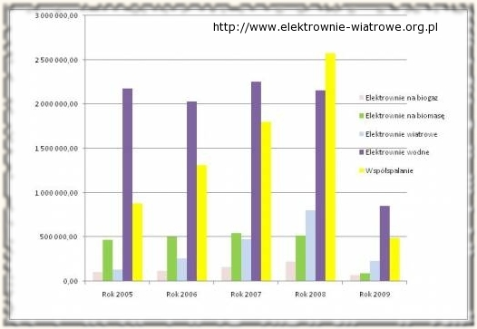

Slide 13
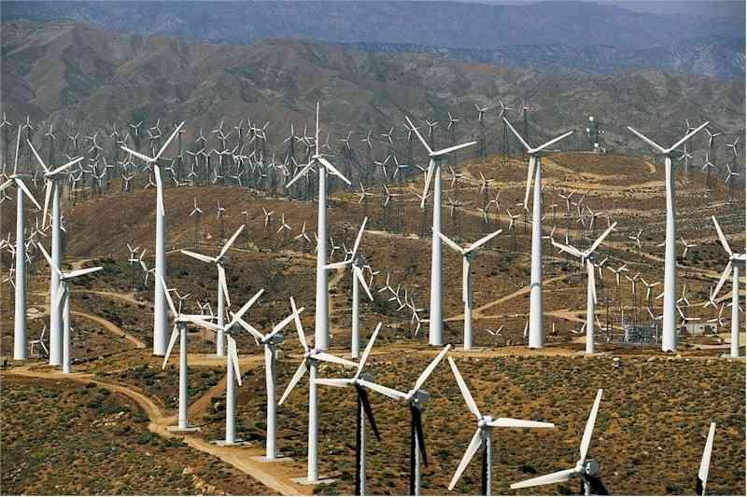
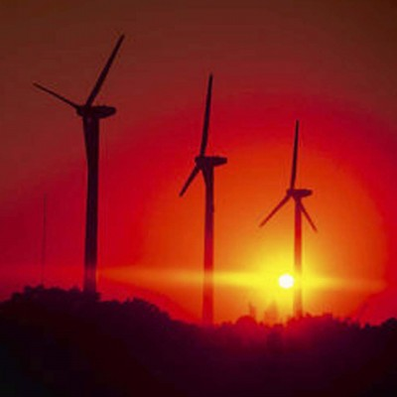
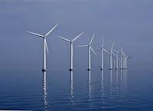

Slide 14
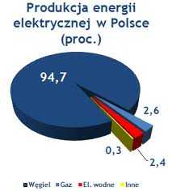

Slide 15
Bibliografia:
http://pl.wikipedia.org/wiki/Elektrownie_wiatrowe_w_Polsce
http://pl.wikipedia.org/wiki/Elektrownia_wiatrowa

Slide 16
DZIĘKUJĘ ZA UWAGĘ
Sitek Wioletta
Kl. II p

